Slide 1
SM-U1-5 土壤強度｜觀念講義・拼圖三
一張 Mohr 圓走天下
莫爾圓不是公式，是「應力轉換的幾何圖解」：圓心 C、半徑 R、切點 T 三樣東西，推出所有破壞條件式
C
圓心 = 平均有效應力
R
半徑 = 最大剪應力
T
切點 = 破壞面 (σ, τ)
示範題 [SM-2024-1] CD 試驗：σ′₃ = 100、Δσ_{d} = 240、c′ = 25 kPa；圖上數字全部由同一支程式算出，可逐一對帳

Slide 2
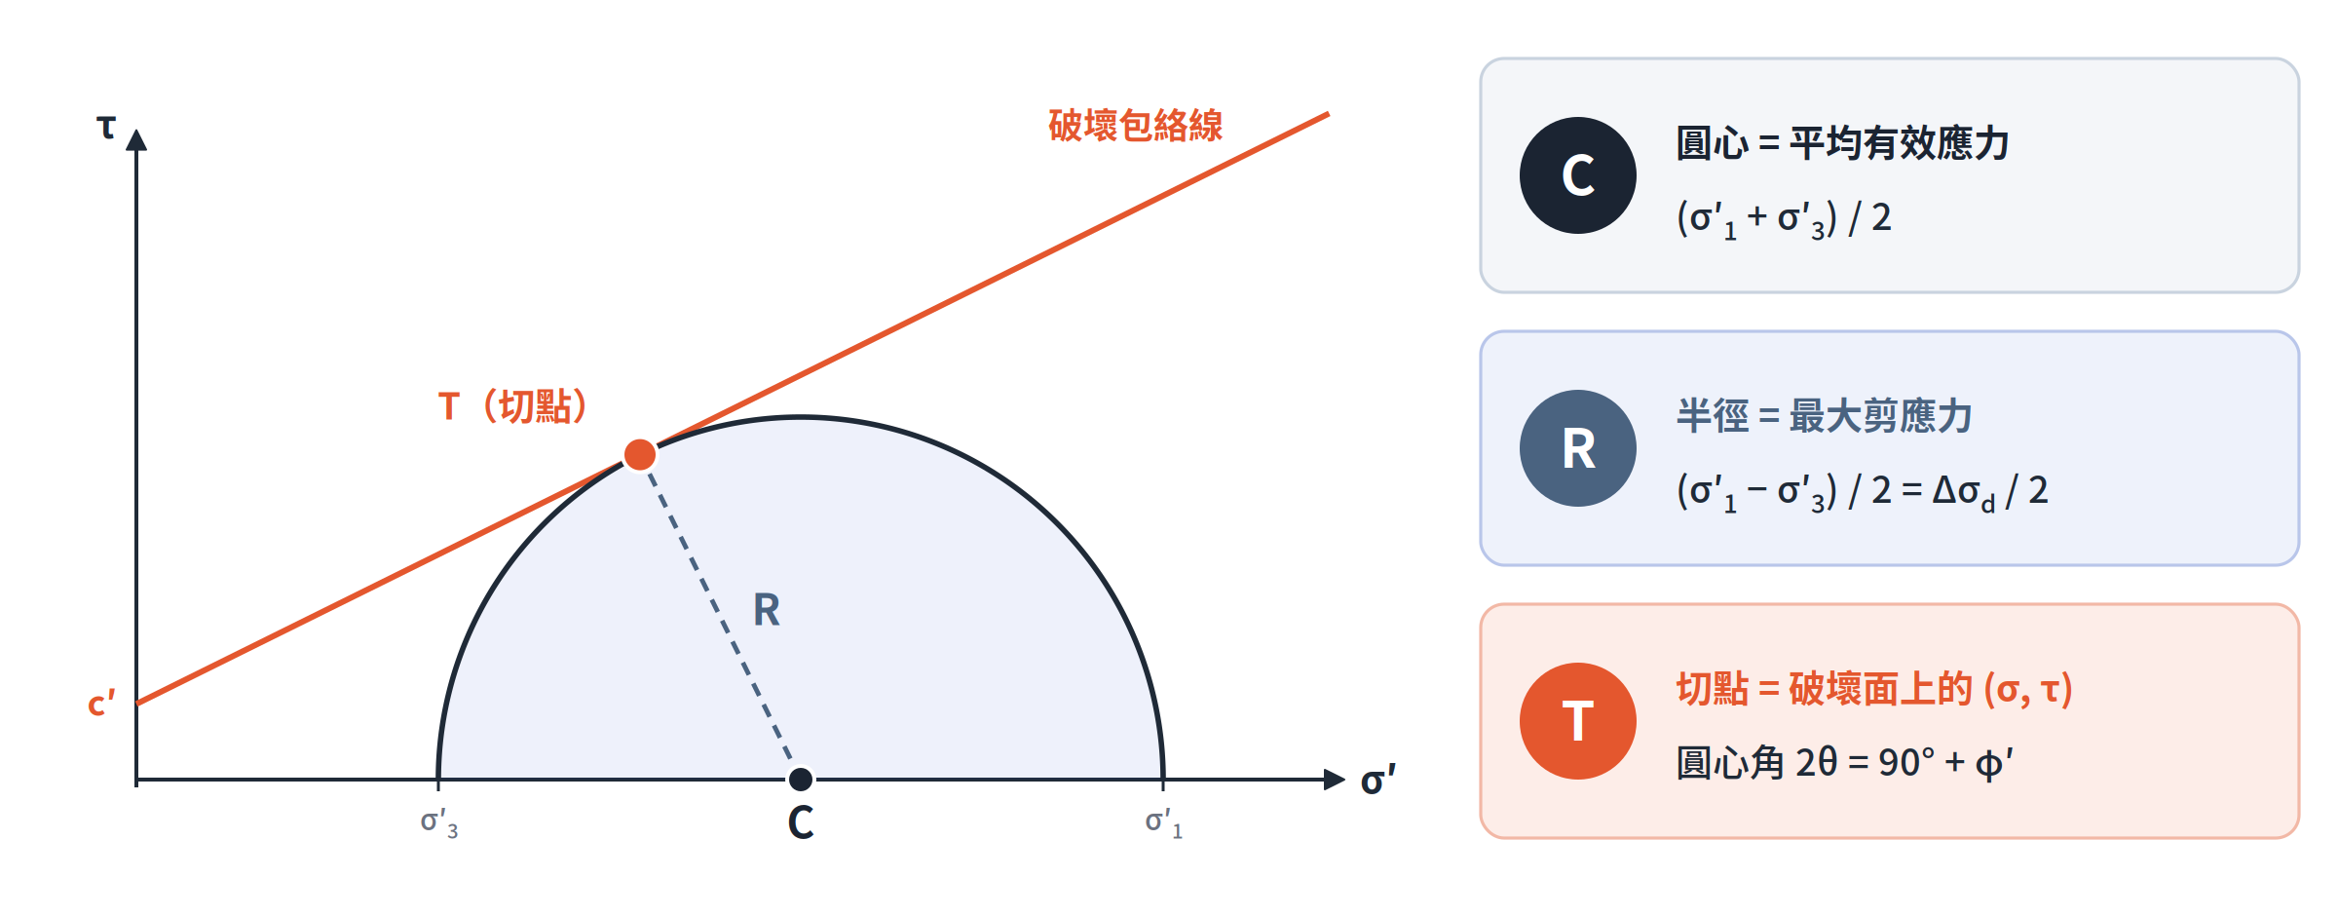
OVERVIEW · 三把鑰匙
只要主應力確定，莫爾圓就唯一確定：C、R、T 決定一切
C 與 R：所有題目共用
由 σ′₁、σ′₃ 直接算出，第一步永遠先把它們寫出來
T：破壞的那一瞬間
圓長大到剛好切到包絡線；切點就是實體破壞面上的應力
三條公式 = 同一張圖
① 萬能式、② 幾何式、③ 正弦式只是不同寫法，不必各自死背
2

Slide 3
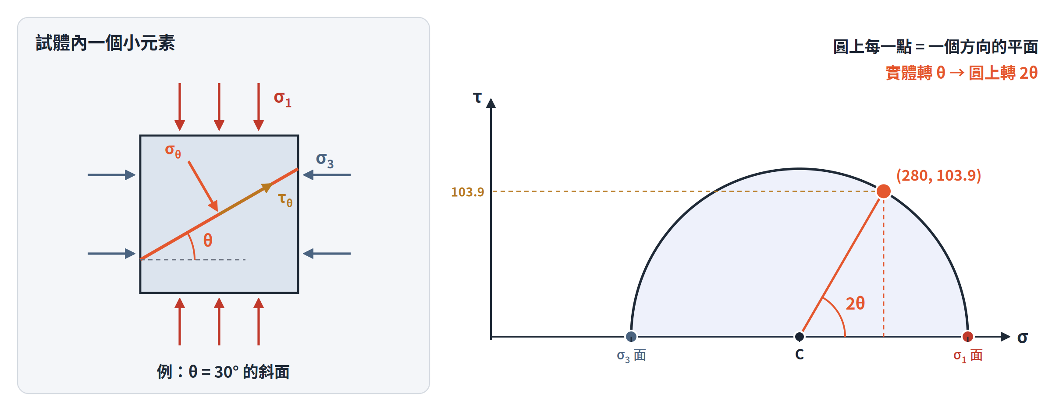
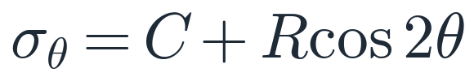
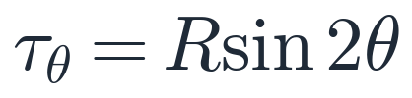
底層觀念 ① · 應力轉換
圓上每一點，都是試體內某個方向平面上的 (σ, τ)
驗算 θ = 30°：σ = 220 + 120 cos 60° = 280、τ = 120 sin 60° = 103.9
θ = 0 → σ₁ 面（τ = 0）；θ = 90° → σ₃ 面；θ = 45° → 圓頂 τ_{max} = R
3

Slide 4
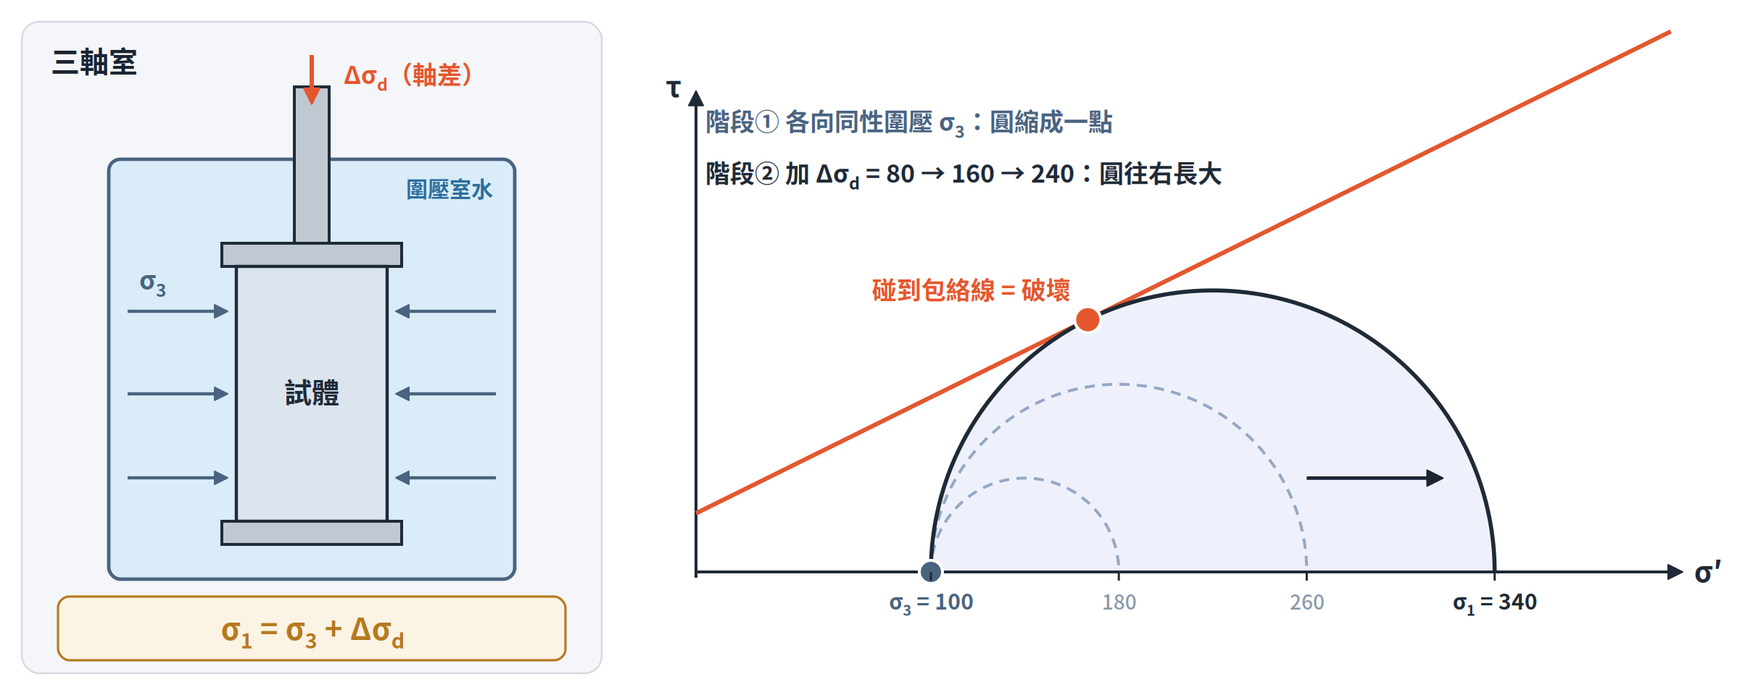
底層觀念 ② · 三軸加載
先圍壓、再軸差：圓從一個點長大，碰到包絡線就破壞
階段① 施加圍壓 σ₃
各向同性：σ₁ = σ₃，圓縮成 σ 軸上一點
階段② 施加軸差 Δσ_{d}
σ₃ 不動、σ₁ 往右推：圓心與半徑同時變大
破壞瞬間
圓周剛好切到包絡線：切點 T = 實體破壞面的應力狀態
4

Slide 5
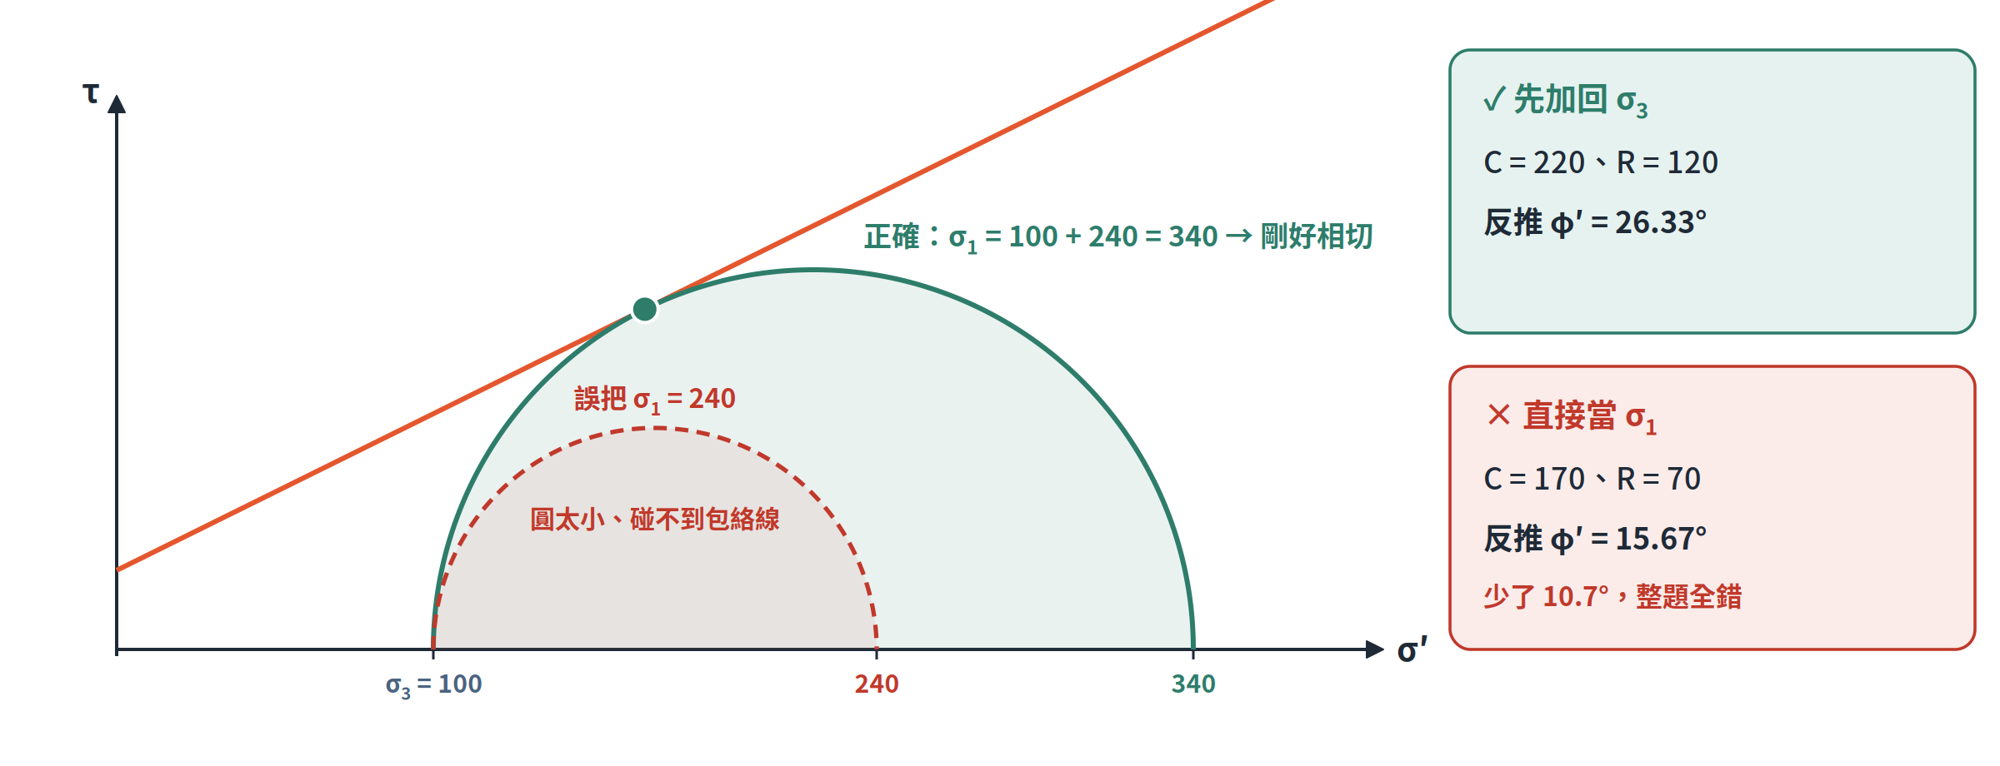
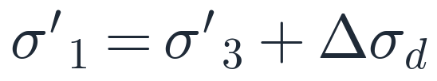
高頻第一大陷阱
題目給的 Δσ_{d} 是「應力差」，不是大主應力
第一步永遠先做
為什麼會搞混？
三軸儀的活塞只「額外」推 Δσ_{d}，圍壓 σ₃ 同時也作用在試體頂面。
題目寫「破壞時軸差應力」「deviator stress」都是 Δσ_{d}。
5

Slide 6
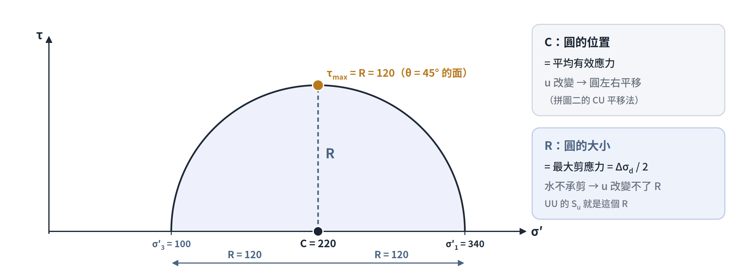
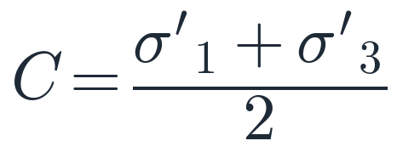
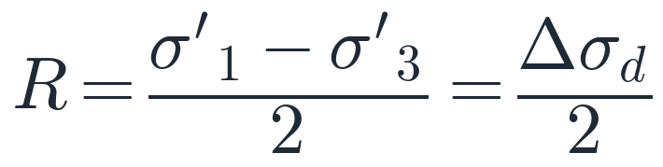
核心幾何 · 所有題目共用的兩個量
C 決定圓在哪、R 決定圓多大
6

Slide 7
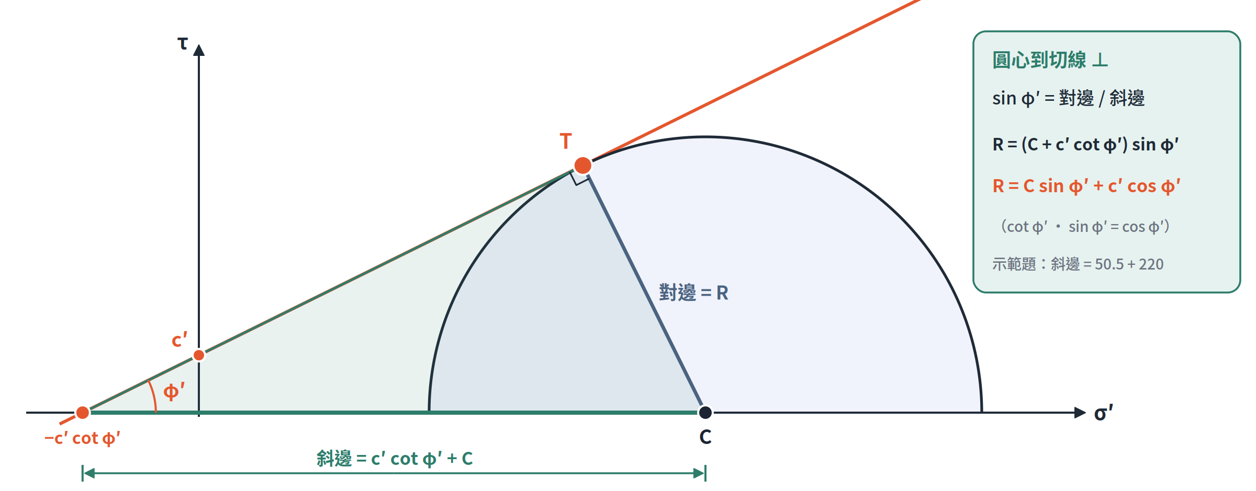
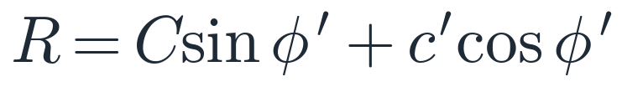
三條式 ② · 幾何關係式
相切 = 圓心到切線的垂直距離等於 R：一個直角三角形
② 幾何式（已知 C、R 時最快）
三角形三個角色
斜邊 = C + c′ cot φ′ = 220 + 50.5 = 270.5；對邊 = R = 120；夾角 = φ′
驗算：120 / 270.5 = 0.4436 = sin 26.33° ✓
7

Slide 8
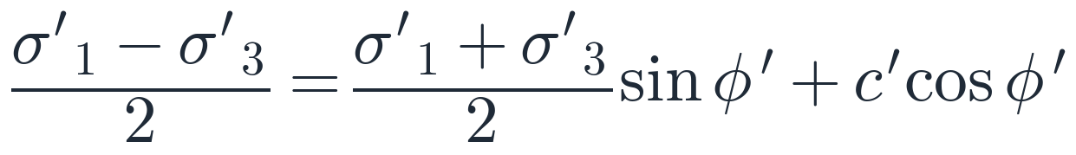
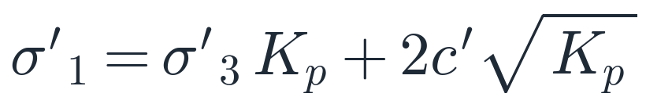
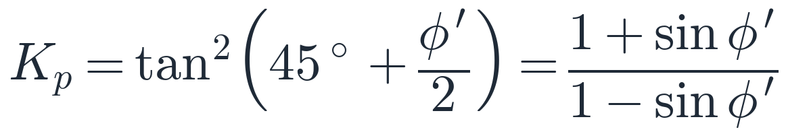
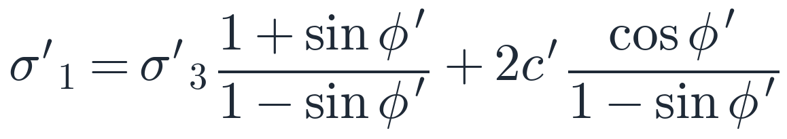
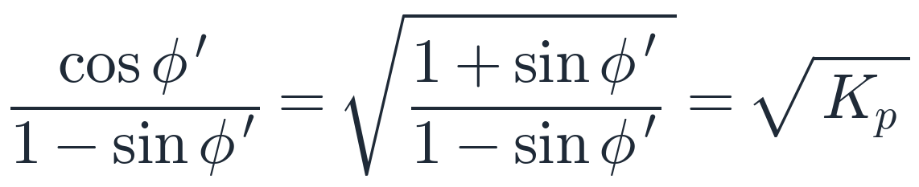
三條式 ① · 萬能表示式
把 C、R 代回 ② 式，四行代數就得到萬能式
① 代入 C、R
得到 ① 萬能式（任何土壤適用）
② 同乘 2、移項整理
③ 兩邊除以 (1 − sin φ′)
物理意義
σ′₃ K_{p}：摩擦把圍壓「放大」K_{p} 倍
2c′√K_{p}：凝聚力額外撐住的部分
示範題：K_{p} = 2.5946
100 × 2.5946 + 50 × 1.6108 = 340.00 ✓
④ 三角恆等式
8

Slide 9
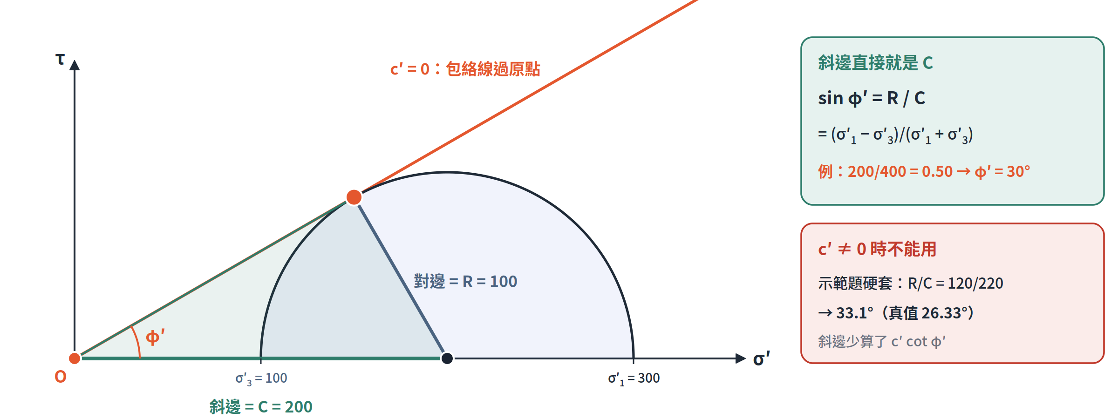
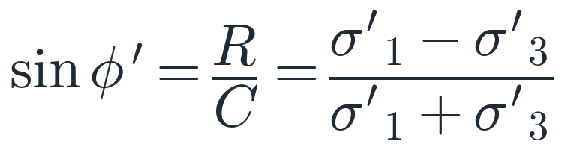
三條式 ③ · NC 黏土專用
c′ = 0：包絡線過原點，斜邊直接就是 C
③ 正弦式（僅限 c′ = 0）
適用：正常壓密（NC）黏土、乾淨砂土
例子來自拼圖二黏土 A 的 CD 試驗：σ′₃ = 100 → σ′₁ = 300
OC 黏土（c′ ≠ 0）硬套 → φ′ 高估
9

Slide 10
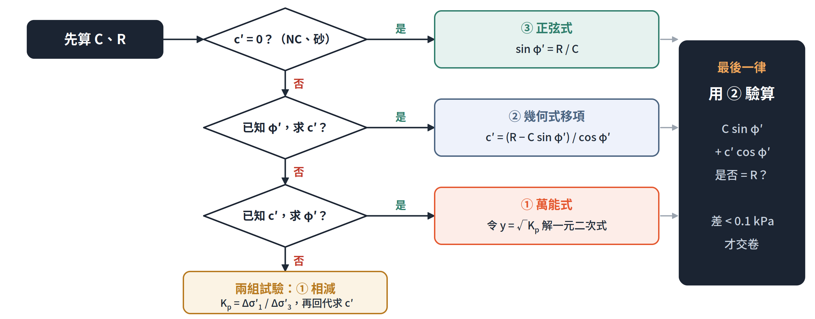
三條式怎麼選
看題目給了什麼、缺什麼：四個問題決定用哪一條
口訣
過原點用 ③；已知 φ′ 用 ②；已知 c′ 用 ①；什麼都不知道就兩組試驗相減
10

Slide 11
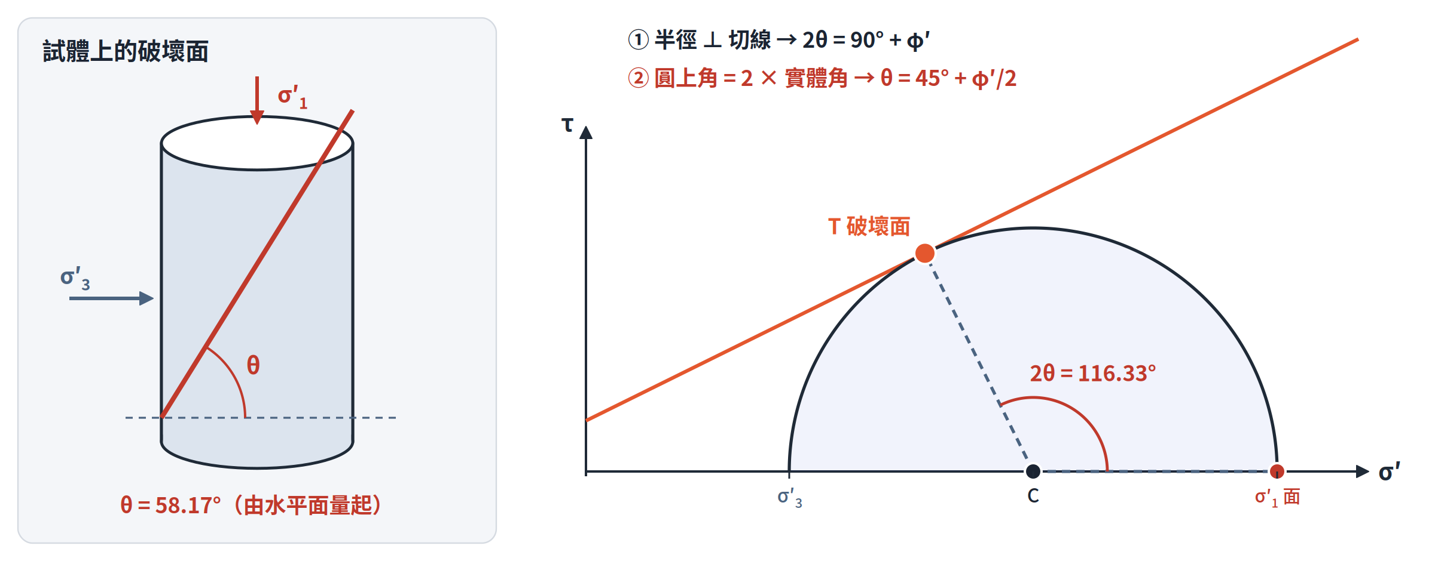
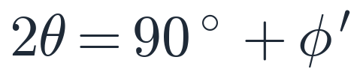
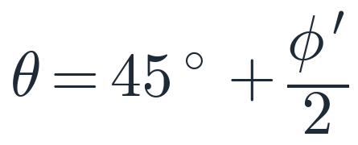
破壞面 ① · 角度
θ = 45° + φ′/2：兩行幾何證明
第一步：半徑 ⊥ 切線
第二步：圓上角 ÷ 2
示範題
2θ = 90° + 26.33° = 116.33°
θ = 58.17° = arctan √K_{p}
11

Slide 12
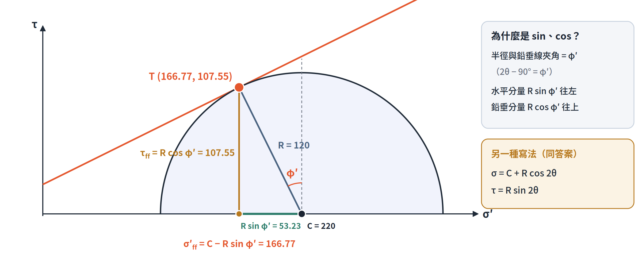
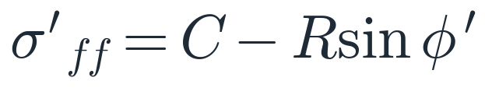
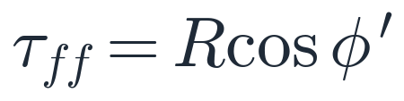
破壞面 ② · 切點座標
破壞面上的應力：從圓心沿半徑走到 T
正向應力（往左 R sin φ′）
剪應力（往上 R cos φ′）
12

Slide 13
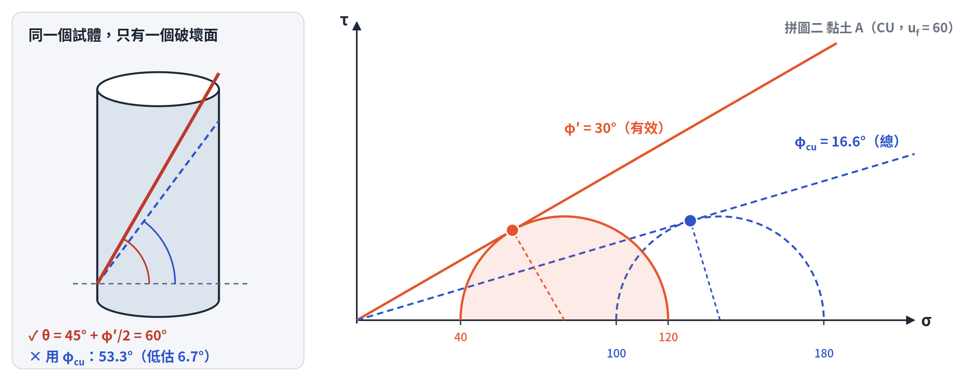
黃金鐵律
問破壞面角度或破壞面上的 σ、τ：一律只用有效 φ′
為什麼
土壤破壞是顆粒間的摩擦滑動，摩擦由有效應力控制；同一試體的實體破壞面只有一個角度
φ_{cu} 只是表觀角度
它隨加載路徑跳動（拼圖一：AC、LE 不同）；代入會把 θ 低估 (φ′ − φ_{cu})/2
只給 φ_{cu} 怎麼辦
用 u_{f} 把總應力圓左移成有效圓 → 求 φ′ → 再算 θ
13

Slide 14
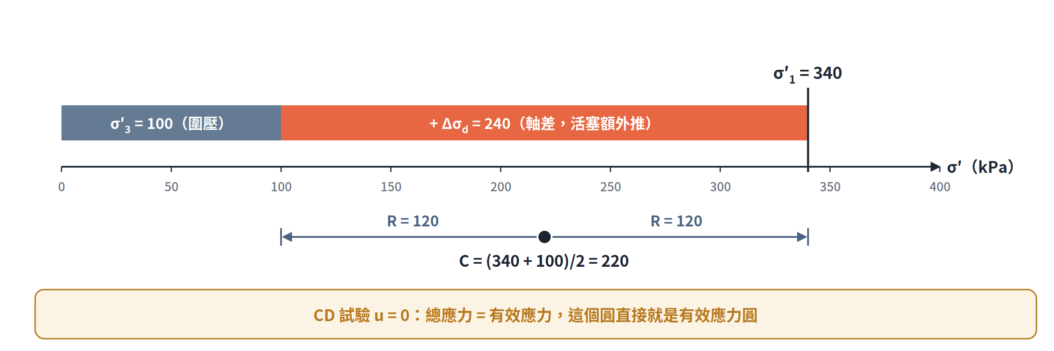
實戰 SOP · [SM-2024-1] CD 試驗
Step 1：建立主應力與莫爾圓基礎參數
題目已知：圍壓 σ′₃ = 100 kPa、破壞軸差應力 Δσ_{d} = 240 kPa、凝聚力 c′ = 25 kPa → 求 φ′、θ、σ′_{ff}、τ_{ff}
14

Slide 15
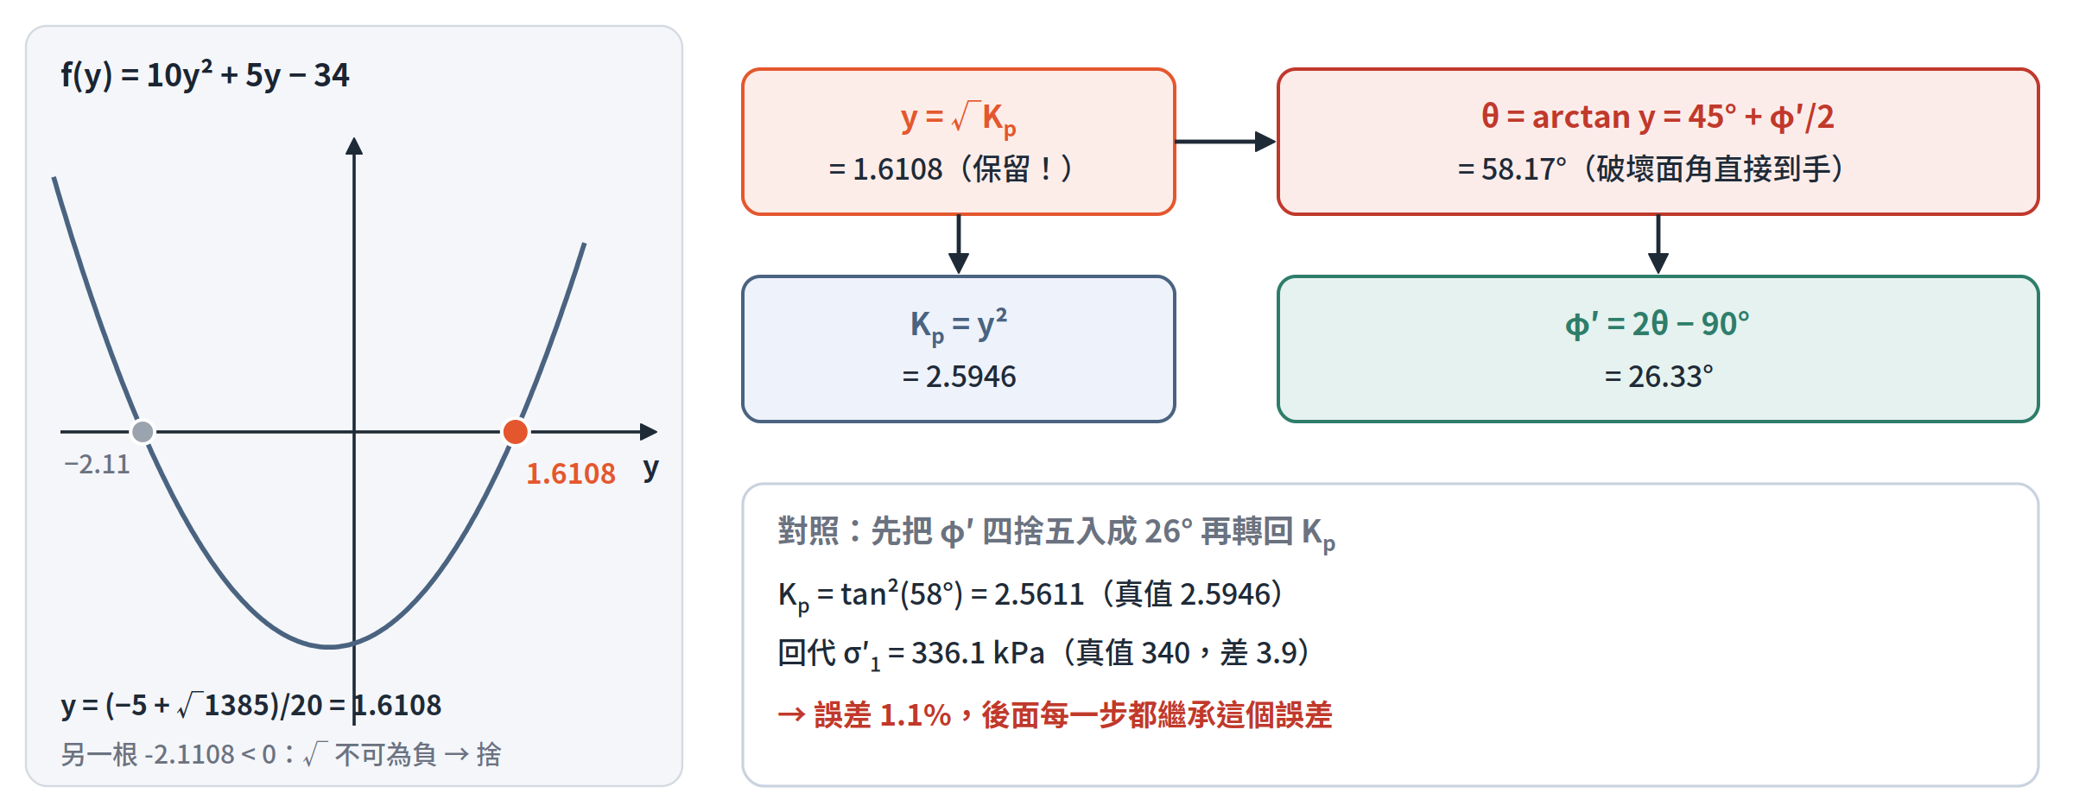
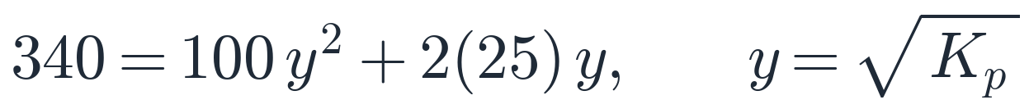
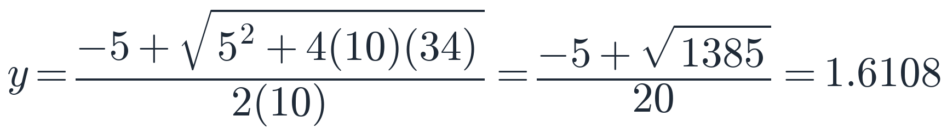
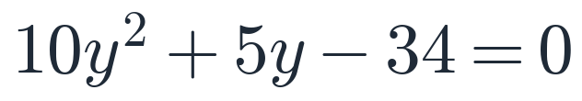
實戰 SOP · Step 2
解 φ′：令 y = √K_{p}，一元二次式一次解完
15

Slide 16
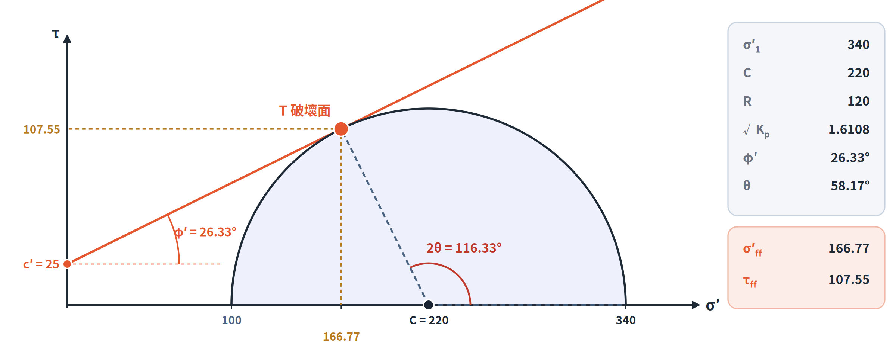
實戰 SOP · Step 3
破壞面角度與破壞面應力：全部在同一張圖上
破壞面夾角
θ = arctan 1.6108 = 58.17°
（由水平面量起）
正向應力
σ′_{ff} = 220 − 120 sin 26.33° = 166.77 kPa
剪應力
τ_{ff} = 120 cos 26.33° = 107.55 kPa
16

Slide 17
實戰 SOP · Step 4
免費雙向檢核：同一個切點，三條路都要走得到
檢核 A：切點在包絡線上
代入 τ = c′ + σ′ tan φ′
檢核 B：② 幾何式
圓心到切線距離 = R
檢核 C：2θ 轉換式
與 C − R sin φ′ 同答案
三項全過（差 < 0.01 kPa）才交卷。φ′ 精確值 26.335°，寫 26.33°；若先把 θ 取到 58.17° 再乘 2，會得 26.34°——兩者都算對，但驗算請用未取整的數字。
17

Slide 18
考場避坑速查
四個最常見的失分點
1
2
3
4
軸差當成大主應力
圓上角當成實體角
用 φ_{cu} 算破壞面
過早轉角度
先做 σ₁ = σ₃ + Δσ_{d}
示範題誤用：φ′ = 15.67°（真值 26.33°）
圓上切點圓心角是 2θ
θ = 58.17°，不是 116.33°
實體破壞面只由 φ′ 決定
黏土 A：60° vs 誤算 53.3°
解出 √K_{p} 後直接往下代
先取 26° 再轉回：σ′₁ 少 3.9 kPa
寫答案前，對照這四格各花 5 秒
18

Slide 19
重點回顧
1
莫爾圓 = 應力轉換圖：實體平面轉 θ，圓上轉 2θ
2
先 σ₁ = σ₃ + Δσ_{d}，再算 C = (σ′₁ + σ′₃)/2、R = Δσ_{d}/2
3
三條式同一張圖：① σ′₁ = σ′₃ K_{p} + 2c′√K_{p} ② R = C sin φ′ + c′ cos φ′ ③ sin φ′ = R/C（c′ = 0）
4
破壞面：θ = 45° + φ′/2 = arctan √K_{p}；σ′_{ff} = C − R sin φ′、τ_{ff} = R cos φ′
5
只用 φ′ 算破壞面；保留 √K_{p} 往下代；最後用包絡線與 ② 式雙向檢核
下一步：拼圖四（NC / OC 分岔）——包絡線過原點時，正弦式、比例法與 S_{u}/σ′_{v0} 三大秒殺捷徑

